Slide 1
D.O.I.T.
Nikolay Bazankov
Nuray Mamakhova
Aleksandr Nesterov
Anna Reshetova
Řízení softwarových projektů
Zimní semester 2020/2021

Slide 2
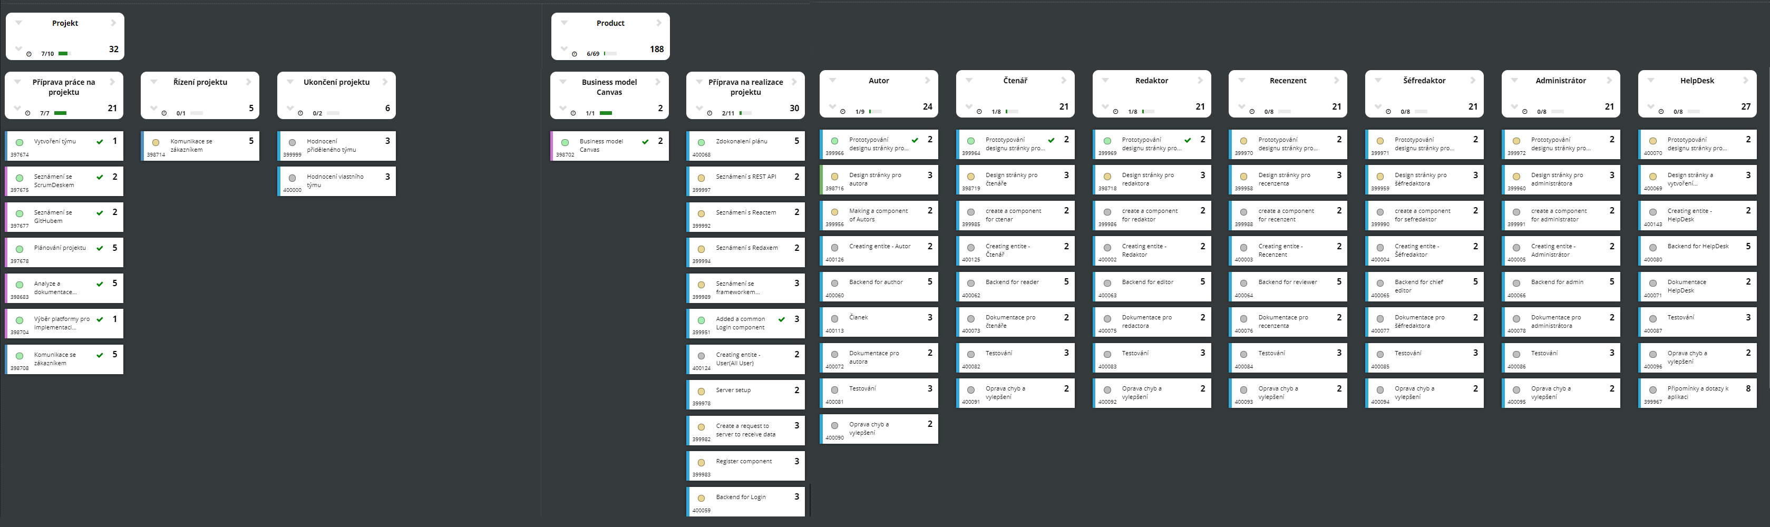
ScrumDesck – Story Map

Slide 3
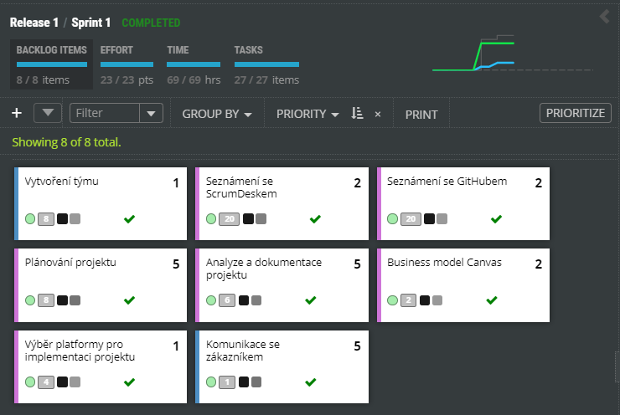
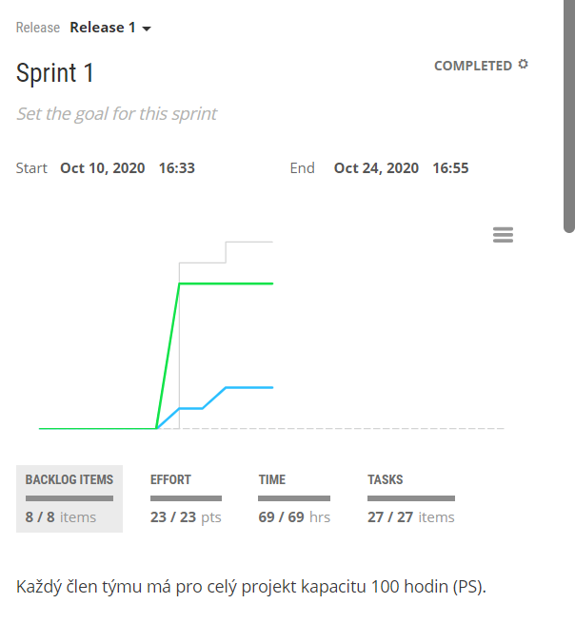
Release 1/Sprint 1

Slide 4
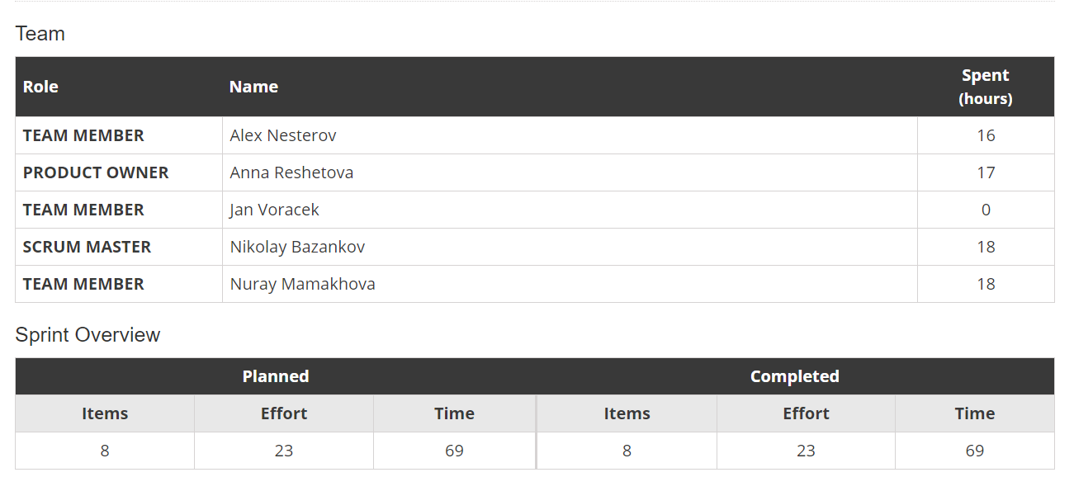
Release 1/Sprint 1 Report

Slide 5
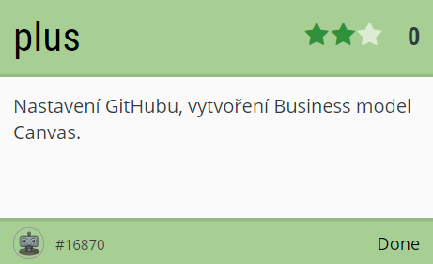
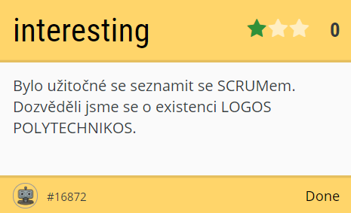
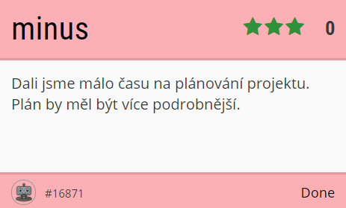
Retrospektiva Release 1/Sprint 1 Sprint 1

Slide 6
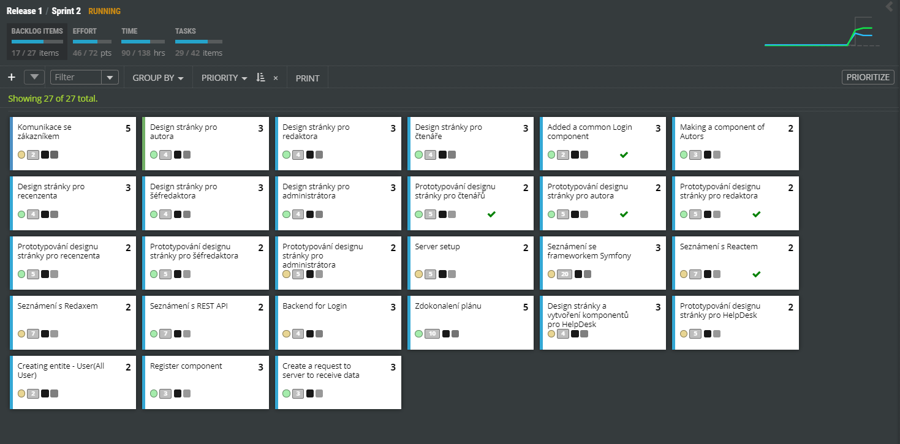
Release 1/Sprint 2

Slide 7
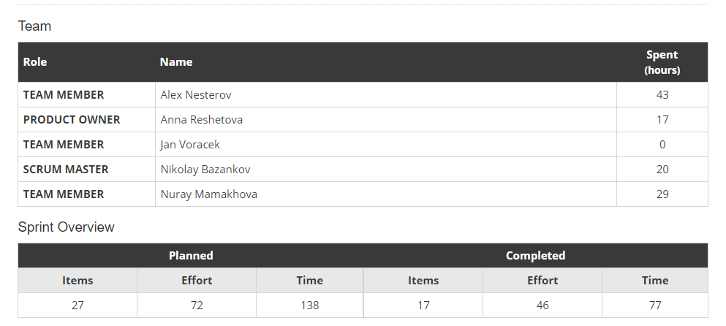
Release 1/Sprint 2 Report

Slide 8
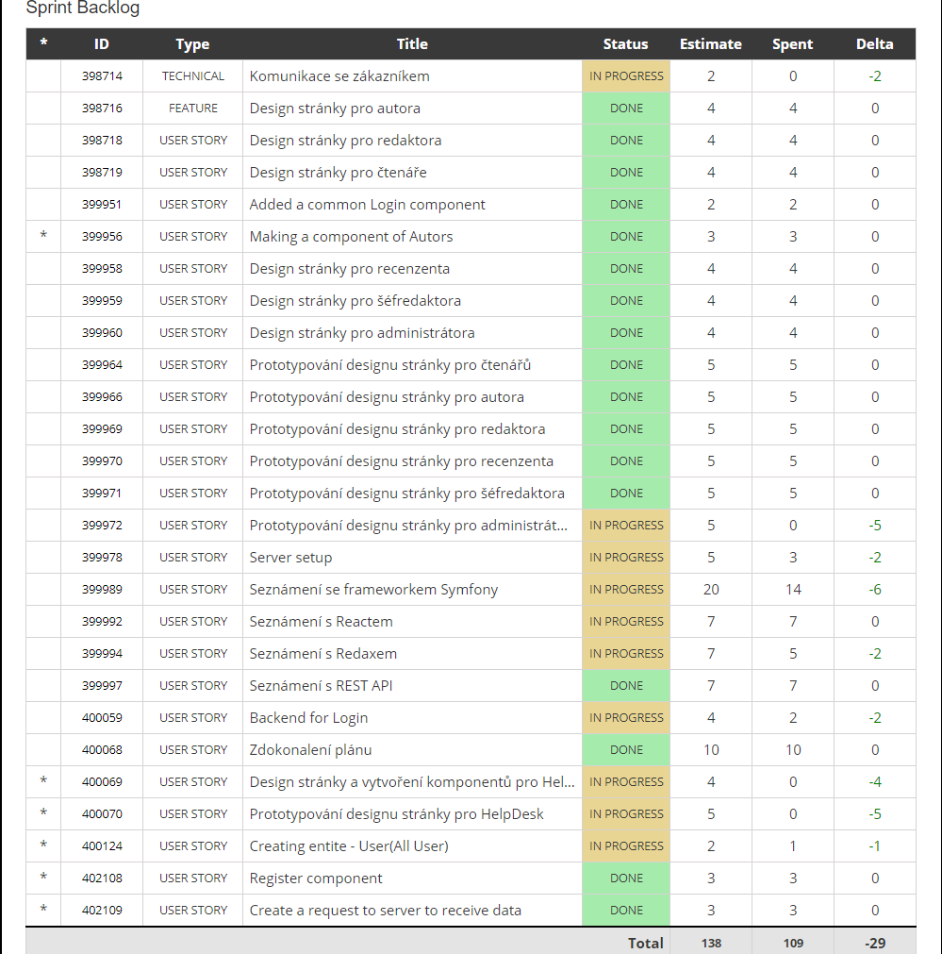
Release 1/Sprint 2 Backlog

Slide 9
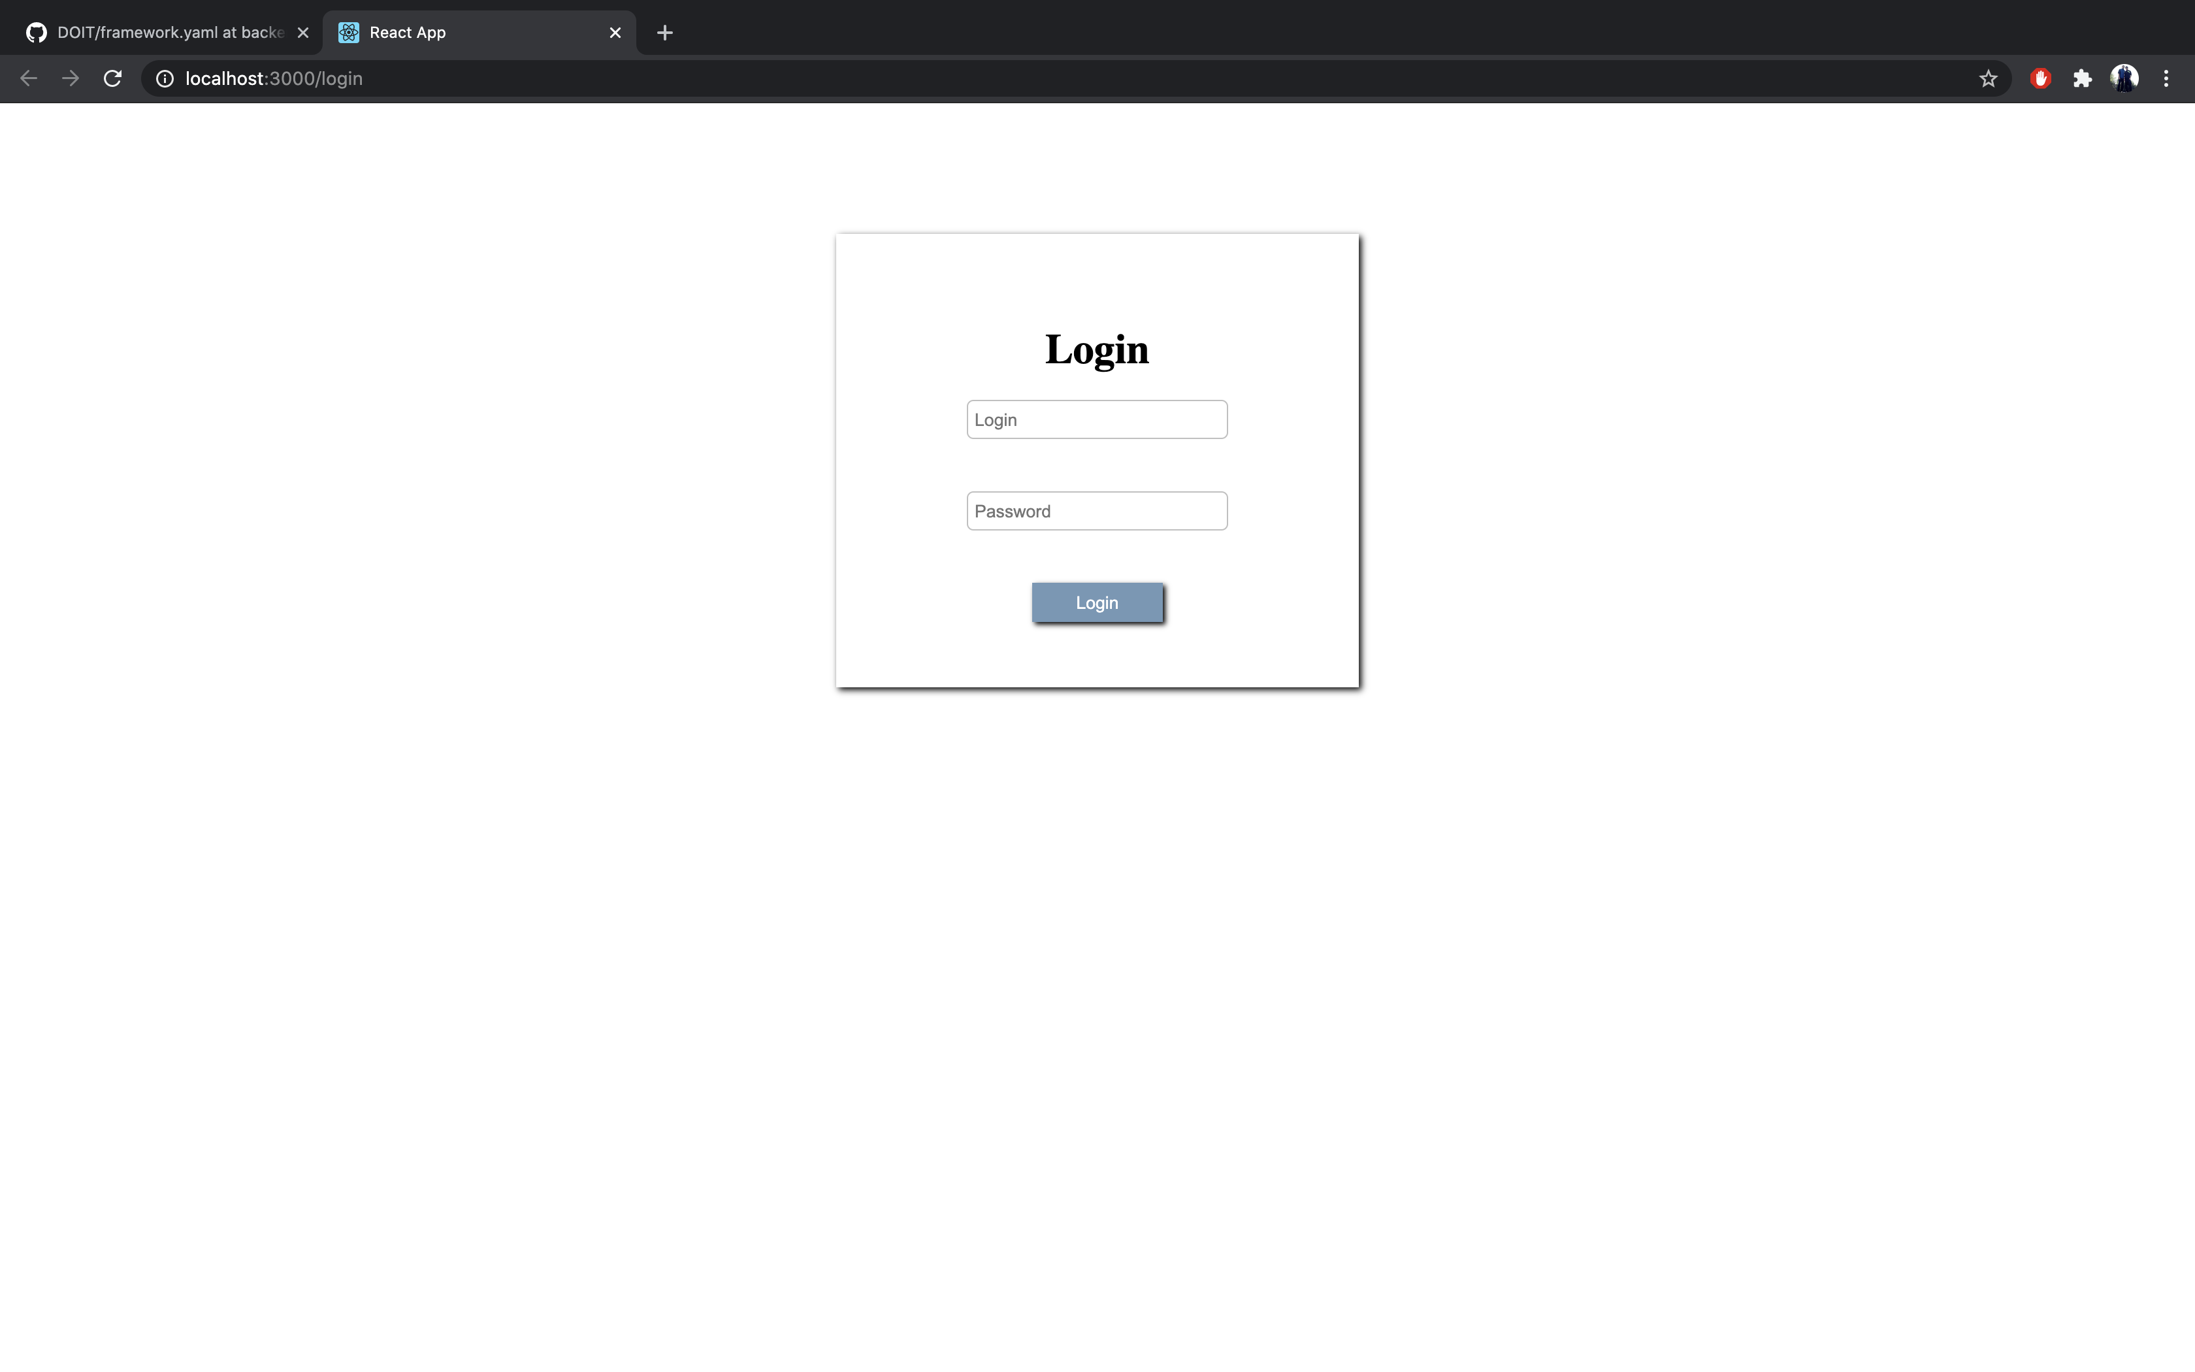
Login Component

Slide 10
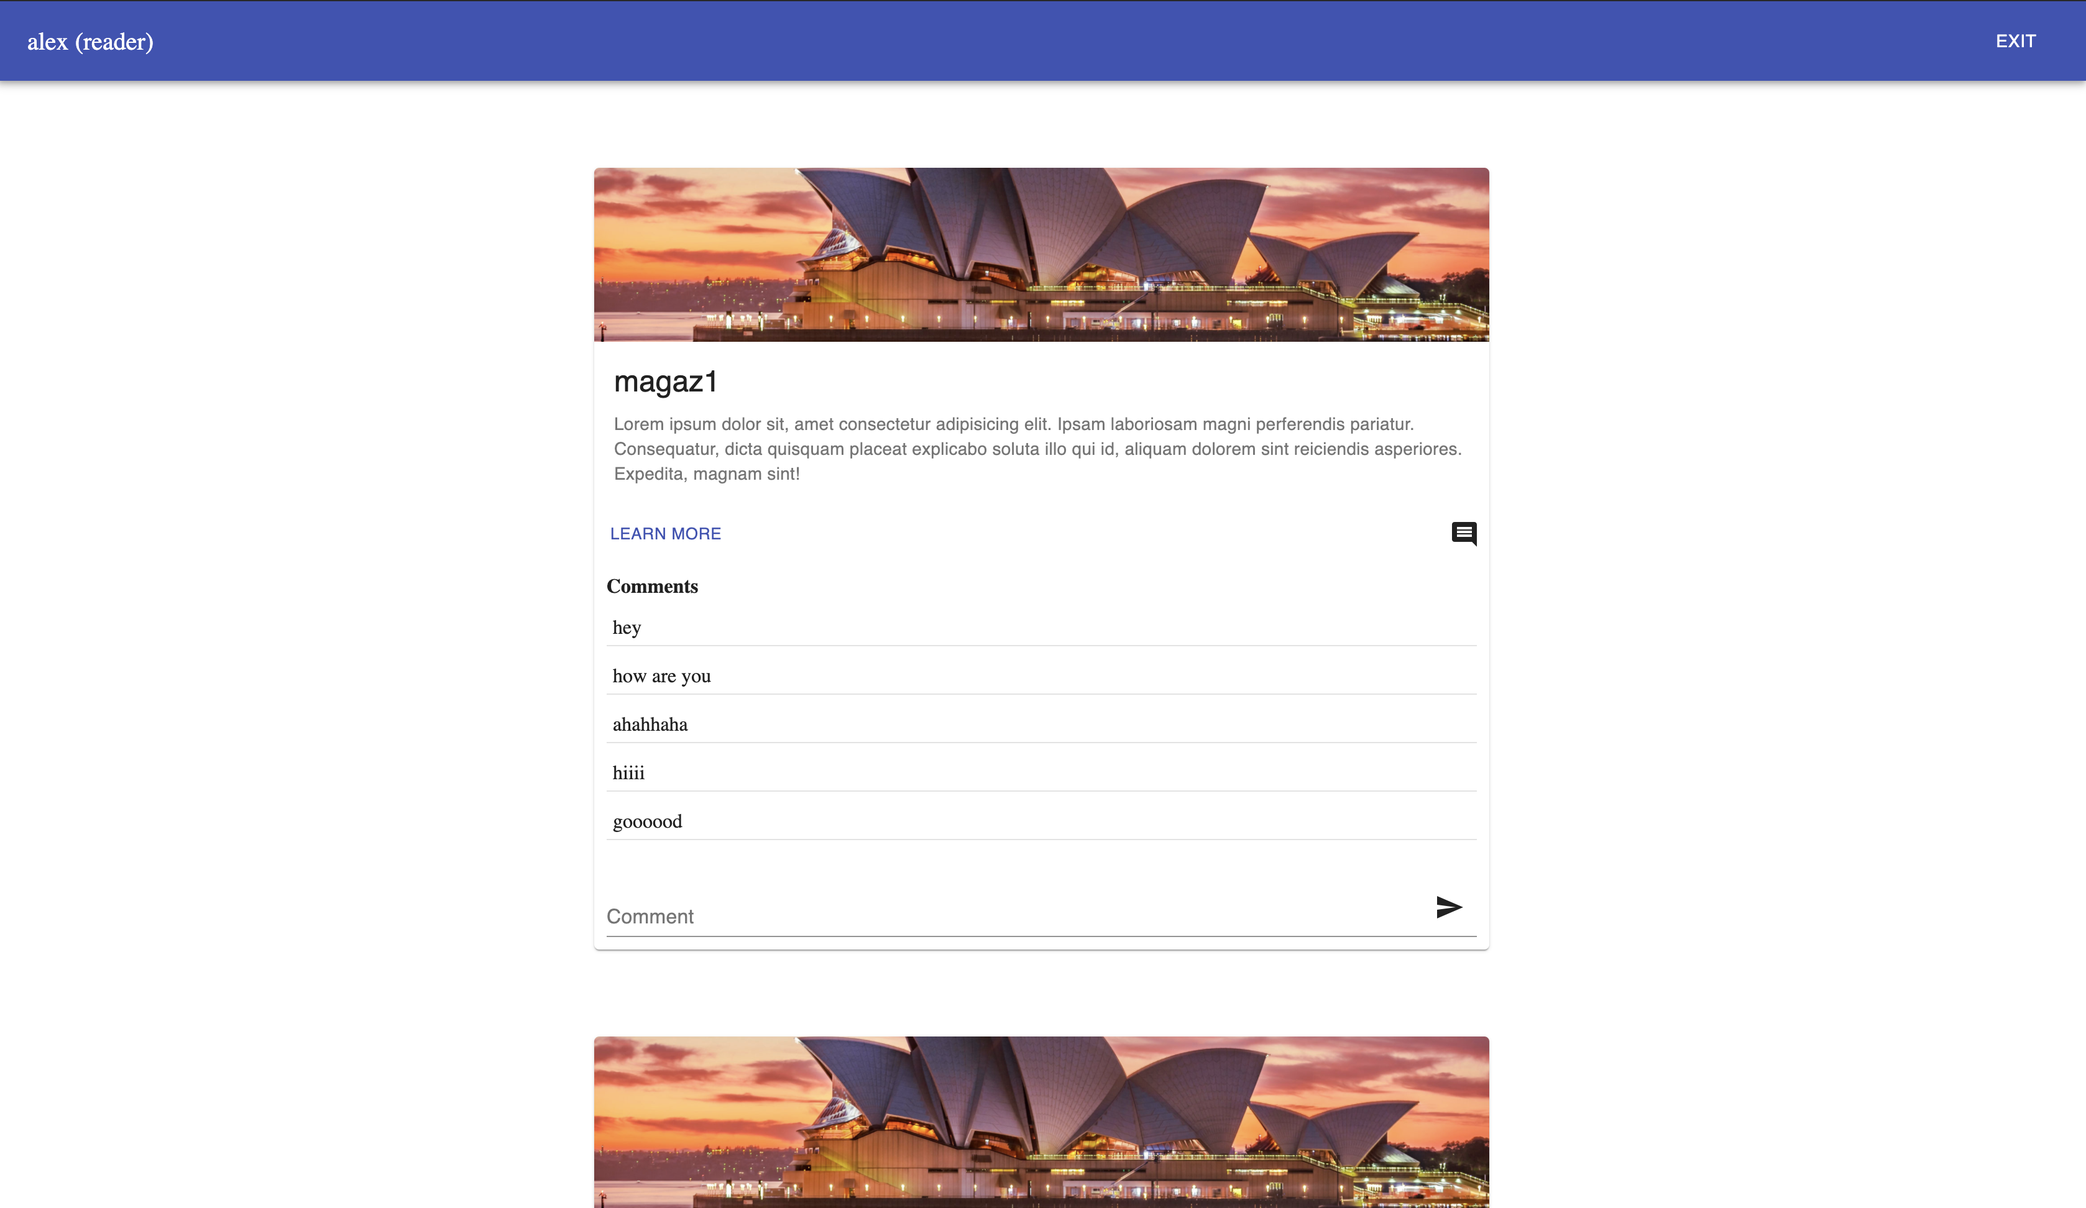
Reader Component

Slide 11
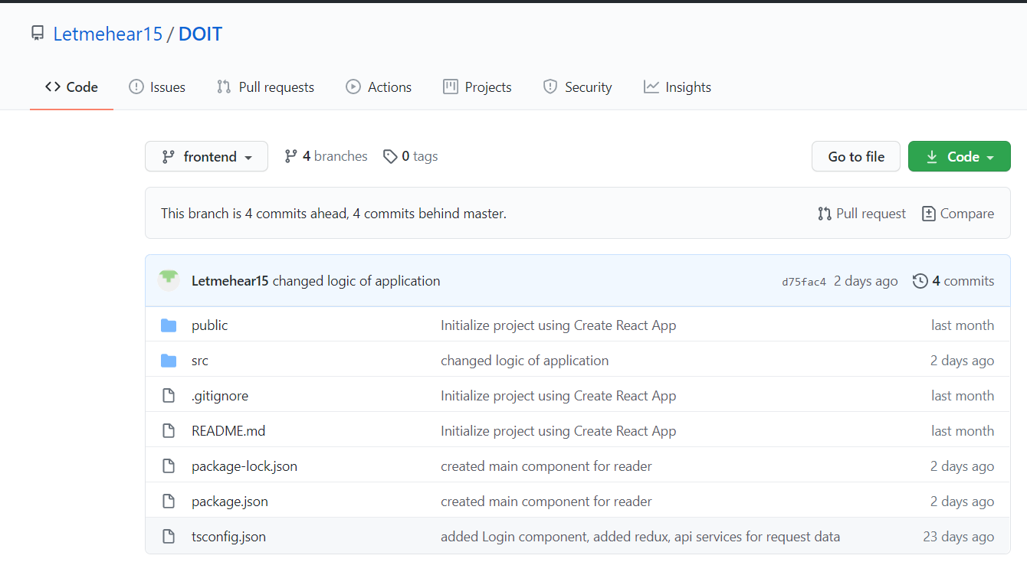
GitHub https://github.com/Letmehear15/DOIT

Slide 12
Děkujeme za pozornost!

